Slide 1
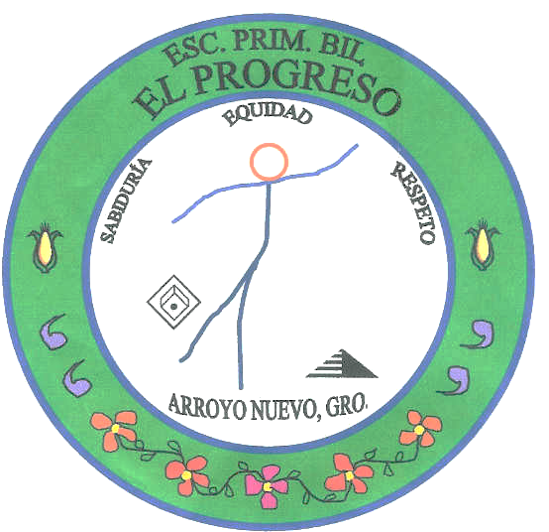
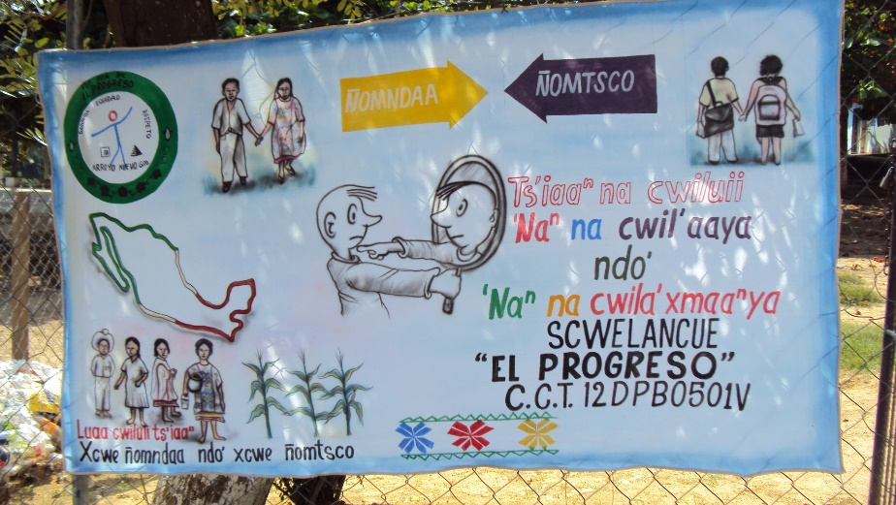
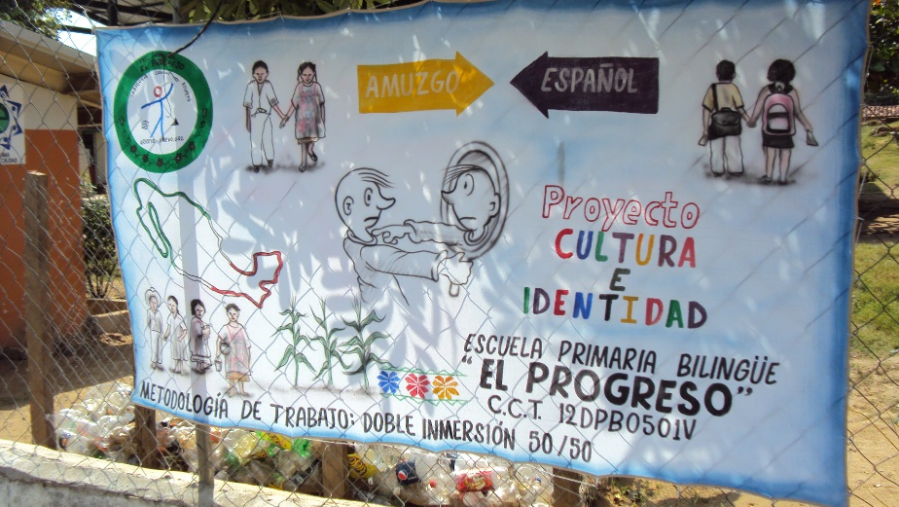
LA DOBLE INMERSIÓN EN UNA ESCUELA INDÍGENA DEL ESTADO DE GUERRERO
LOCALIDAD: Cabeza de Arroyo Nuevo
MUNICIPIO: Xochistlahuaca
ESTADO: Guerrero

Slide 2
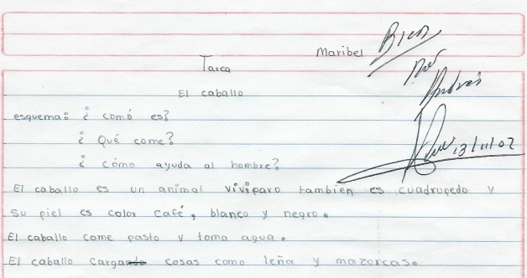
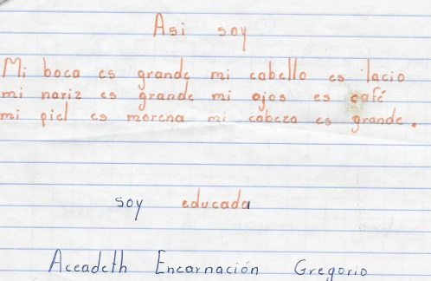
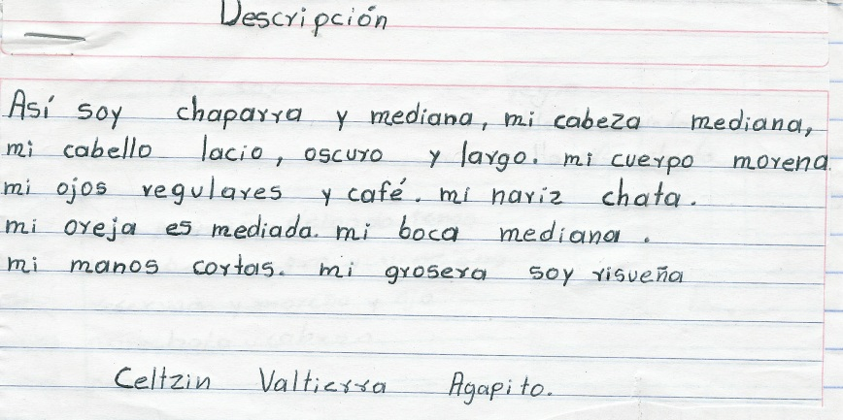
ASÍ COMENZO TODO…
ESCRITURA DE TEXTOS PROPIOS DESDE EL 2007

Slide 3
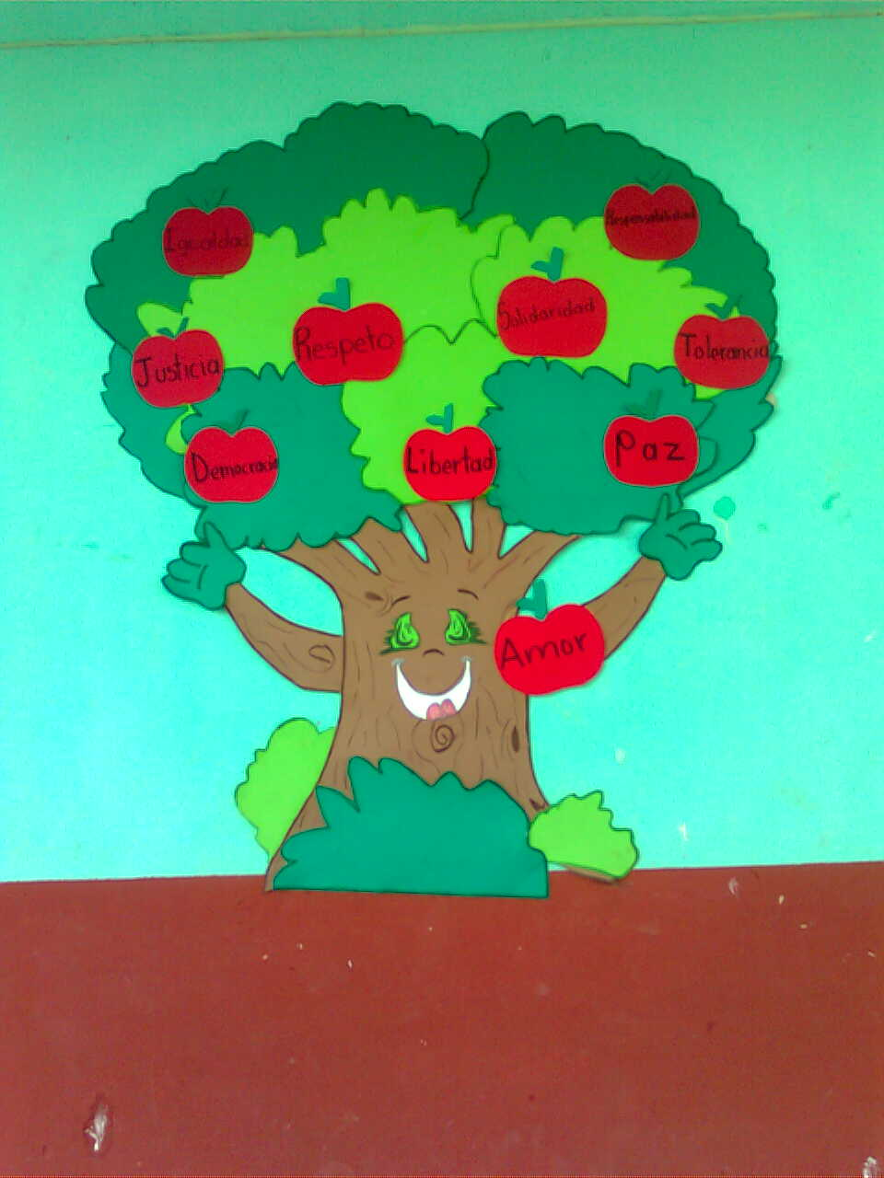
EDUCACIÓN CENTRADA EN VALORES

Slide 4
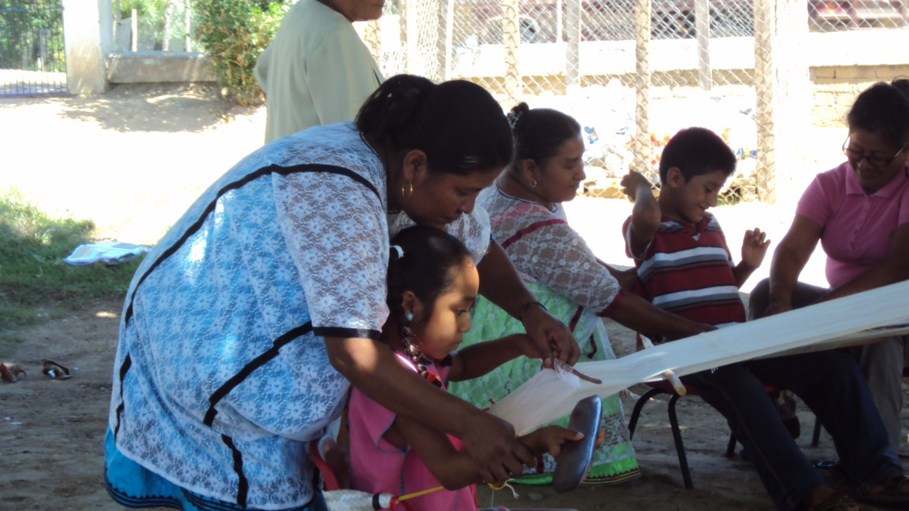
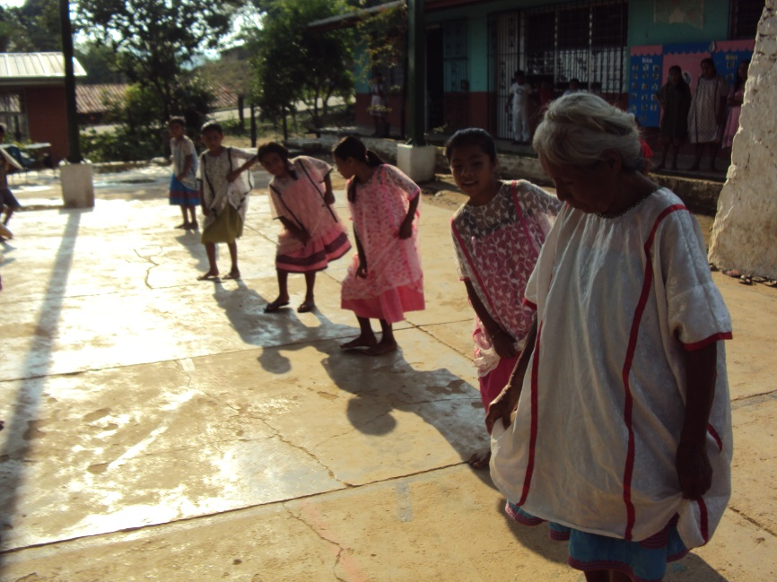
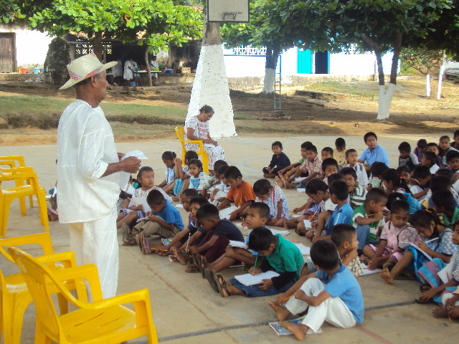
APOYO DE PADRES EN ACTIVIDADES EDUCATIVAS

Slide 5
LUEGO…
PARTICIPACIÓN EN EL PROYECTO
EXPERIENCIAS INNOVADORAS EN EDUCACIÓN
“EDUCACIÓN EN VALORES”

Slide 6
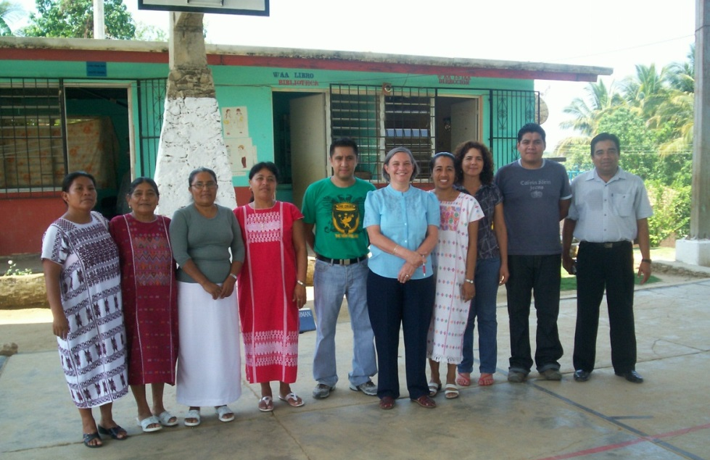
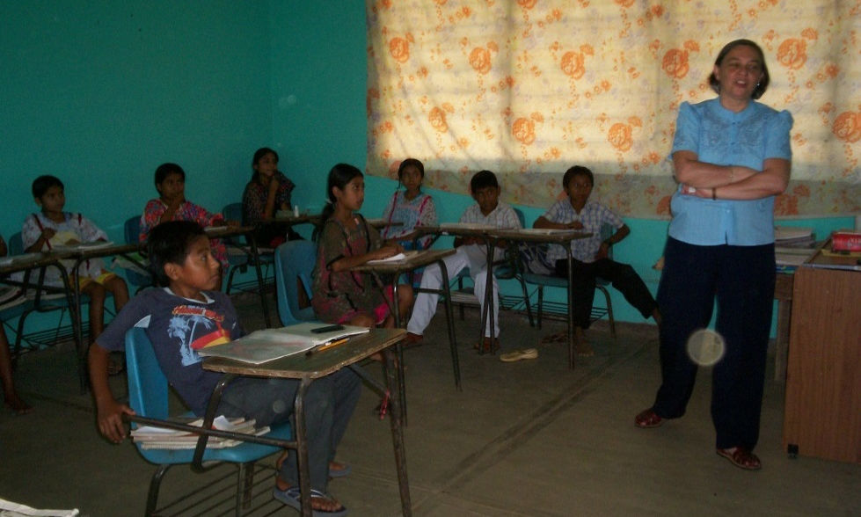
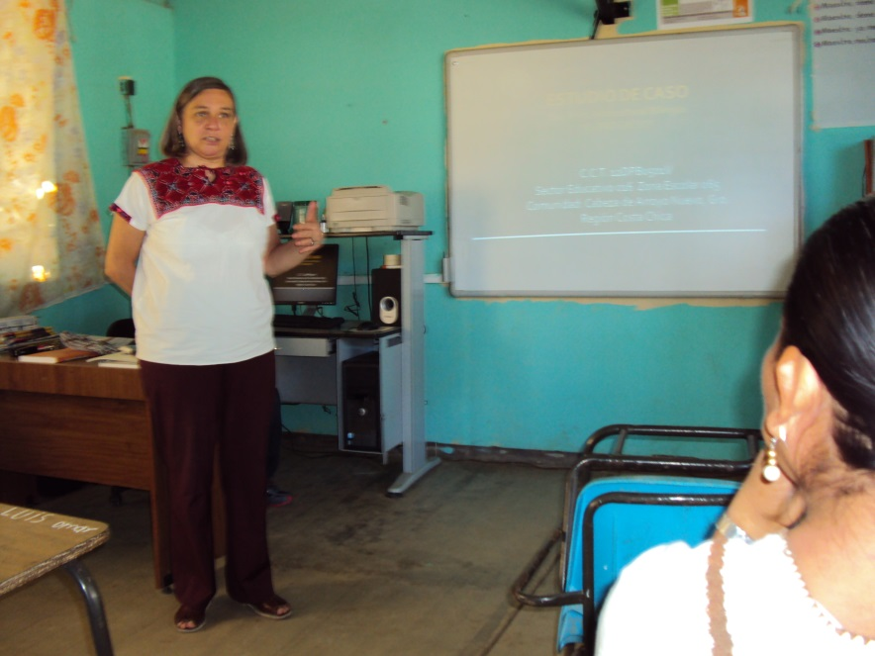
FUIMOS EVALUADOS DURANTE UN CICLO ESCOLAR POR INVESTIGADORES, UNO NACIONAL Y DOS ESTATALES

Slide 7
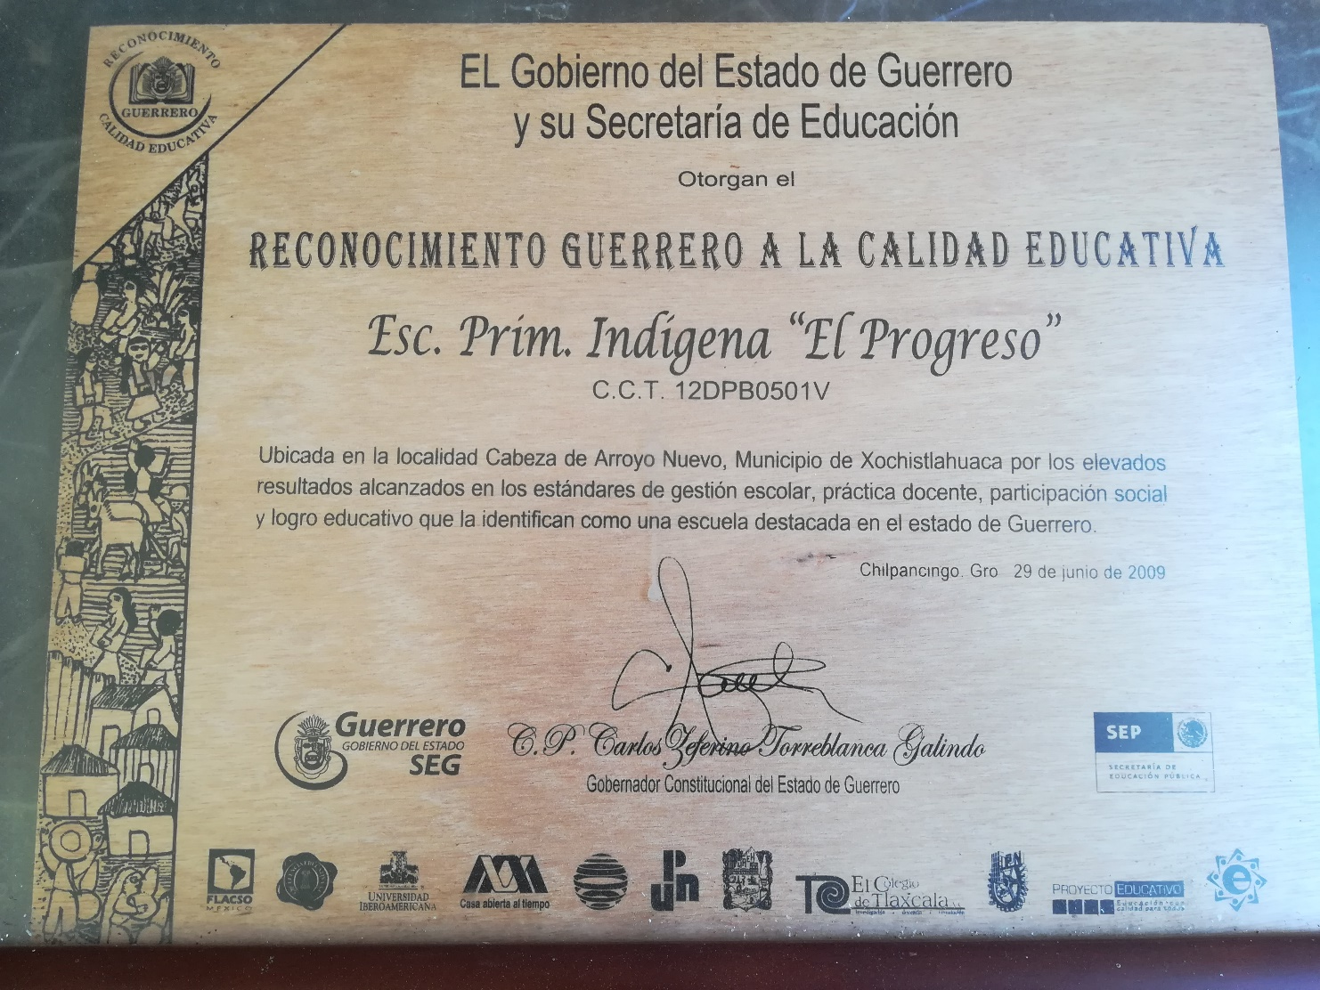
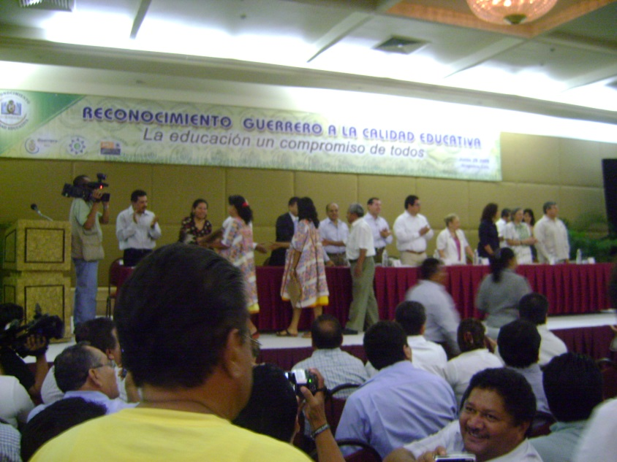
OBTUVIMOS EL RECONOCIMIENTO

Slide 8
NUESTRA EXPERIENCIA FUE PUBLICADA
EN LA PUBLICACIÓN SE HIZO UNA SEVERA CRÍTICA A NUESTRO TRABAJO
Falta de una metodología pedagógica para fomentar el bilingüismo equilibrado.
Falta de practicas pedagógicas que fomenten el diálogo intercultural en la escuela.
La presencia de una pedagogía muy tradicional, centrado en el maestro, en la cual “los docentes recurren a las formas como ellos fueron educados.

Slide 9
Para el mejoramiento de la escuela, los autores de la investigación recomendaron:
Más horas dedicadas a la enseñanza de español como segunda lengua, con gestos, cantos y juegos para facilitar el aprendizaje,
Un énfasis en la producción de textos auténticos, escritos por los estudiantes en la lengua ñomndaa,
La participación de miembros de la comunidad (ancianos, artesanos y campesinos) en la educación de los estudiantes para fomentar el diálogo intercultural y el orgullo en la propia cultura y,
La adopción de una pedagogía “que da agencia a los alumnos, que recurre al trabajo colaborativo, que descansa en la observación, la investigación, la exploración, que desarrolla la creatividad, que se preocupa por dotar de sentido a lo aprendido en su aplicación, que hace metacognición, y que plantea desafíos de dificultad creciente”

Slide 10
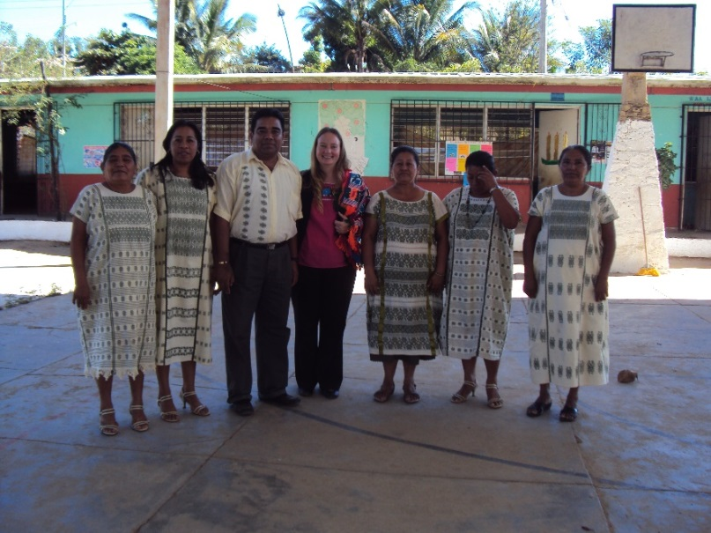
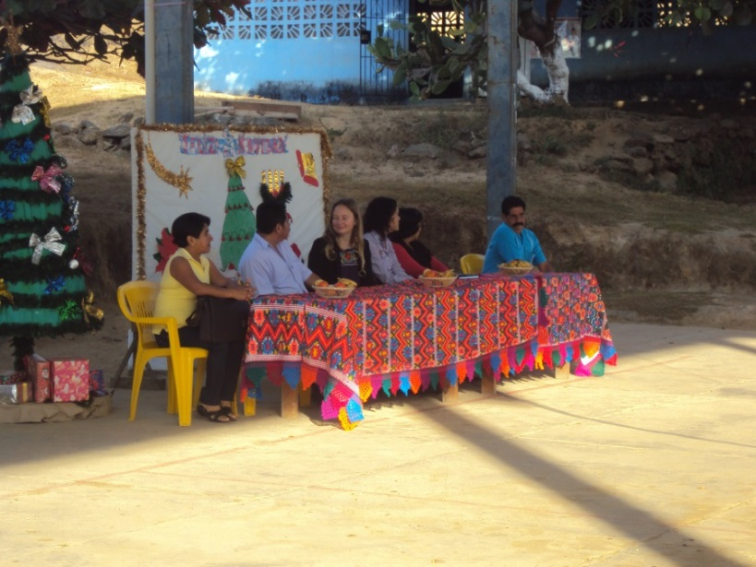
FUE ASÍ COMO LLEGÓ LA MTRA. JOAN MARIE FELTES
“PROYECTO DE DOBLE INMERSIÓN 50 50”

Slide 11
CARACTERÍSTICAS CLAVE DE LA DOBLE INMERSIÓN
La Doble-Inmersión es una metodología pedagógica con ciertas características que la distinguen de otras metodologías. La Doble-Inmersión es la inmersión en dos lenguas:
1. Durante horarios distintos,
2. En espacios distintos,
3. Con distintos maestros que sirven como “modelos” para cada lengua de enfoque (estos maestros pueden ser maestros de aula o maestros presentes en la comunidad—ej. padres y madres, abuelos y abuelas y otros actores comunitarios)

Slide 12
Contenidos para la enseñanza-aprendizaje en español, sin traducción, durante 50% del día | Contenidos para la enseñanza-aprendizaje en lengua originaria, sin traducción, durante 50% del día
Lenguaje y Comunicación en Español expresión oral decodificación y comprensión lectora expresión escrita (escritura de textos propios y auténticos en una variedad de géneros) | Lenguaje y Comunicación en Lengua Originaria expresión oral decodificación y comprensión lectora expresión escrita (escritura de textos propios y auténticos en una variedad de géneros)
Pensamiento Matemático Números y sistemas de numeración Problemas aditivos y problemas multiplicativos Resolver problemas de resta y de división Figuras y cuerpos geométricos Medición | Etnomatemáticas (Las matemáticas de nuestros pueblos originarios) Las formas de contar de nuestros pueblos, Las matemáticas de la siembra, Las matemáticas de la pesca, Las matemáticas del tejido y bordado, Las formas de medir de nuestros pueblos
Exploración y Comprensión del Mundo Natural y Social Ciencias Naturales Geografía Historia | Conocimiento Propio Cosmovisión/Prácticas Culturales Geografía Comunitaria Historia Comunitaria
Cívica y Ética Conocimiento y cuidado de si mismo Sentido de pertenencia a la comunidad, la nación y la humanidad Autorregulación y ejercicio responsable de la libertad Apego a la legalidad y sentido de justicia Manejo y resolución de conflictos Participación social y política Respeto y valoración de la diversidad | Los Valores de mi Pueblo Originario Como nos cuidamos en nuestro pueblo Mi identidad propia: Soy niño(a) de un pueblo originario Cómo nos organizamos en mi familia y en mi pueblo Lo que puedo aprender de las autoridades de mi comunidad Los derechos de los pueblos originarios Acuerdos para la convivencia La faena, la asamblea, y otras formas de participar en nuestros pueblos Respeto y revaloración de lo propio
Educación Física Conocimiento del Cuerpo Humano Expresión y Desarrollo de Habilidades y Destrezas Motrices | Educación Física Juegos Tradicionales Siembra y Cosecha (huerta escolar o comunitaria)
Educación Artística Artes visuales Expresión Corporal y Danza Música Teatro | Educación Artística Tejido, Bordado, Pintura, Carpintería, Artesanías Tradicionales Danza Autóctona Música y Canto en la Lengua Originaria Dramatización de Cuentos y Leyendas en Lengua Originaria
CONTENIDOS PARA LA DOBLE INMERSIÓN

Slide 13
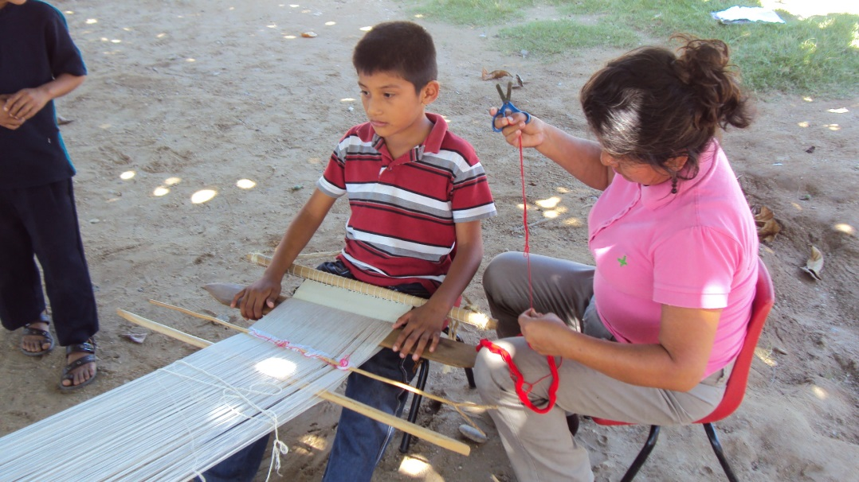
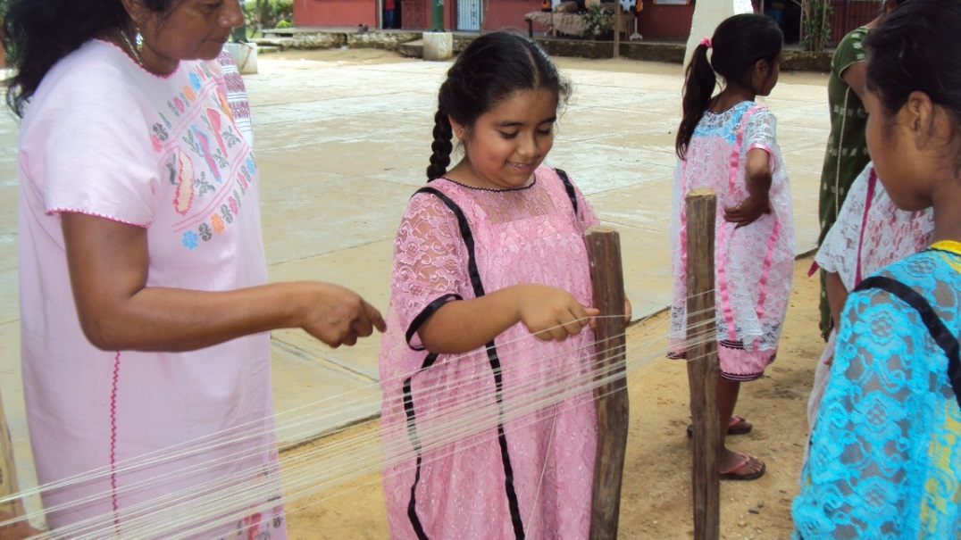
RESULTADOS DE LA DOBLE INMERSIÓN
APRENDIZAJES QUE TIENEN QUE VER CON LA CULTURA

Slide 14
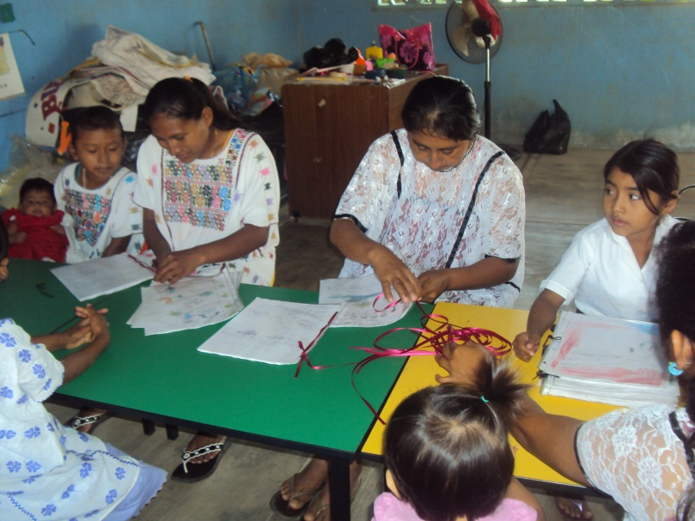
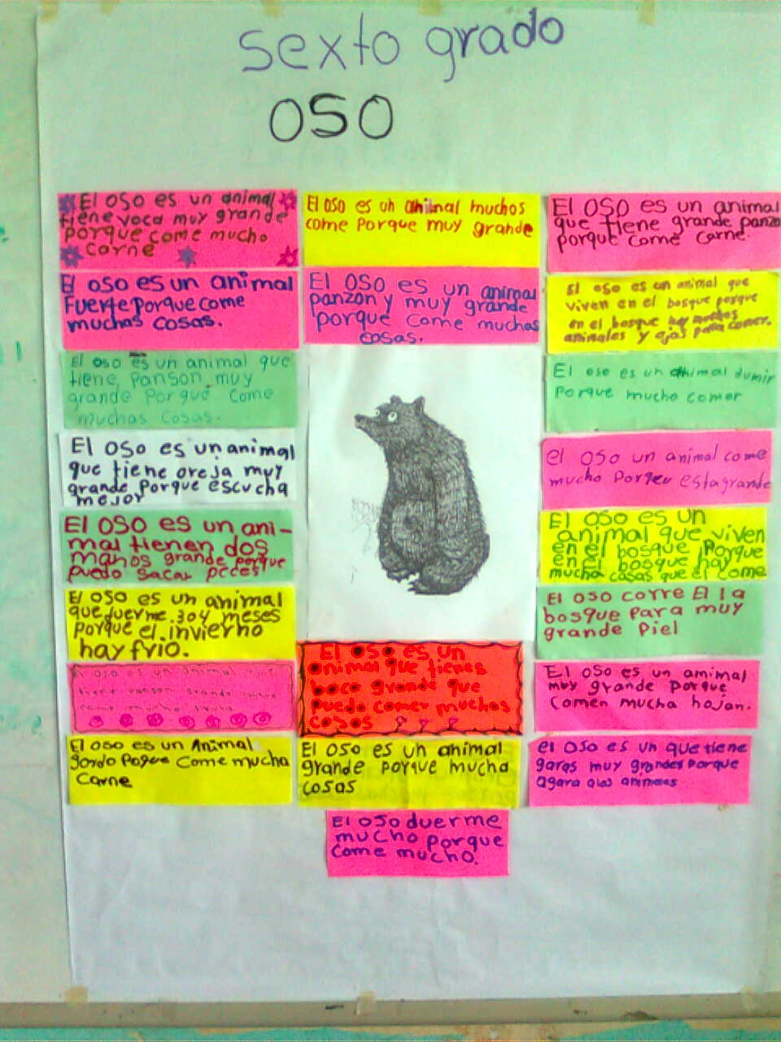
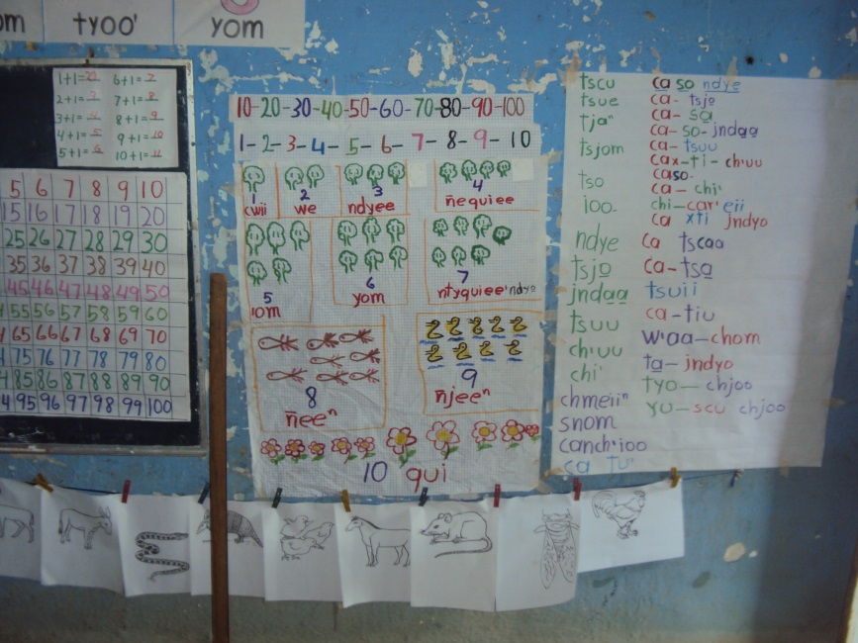
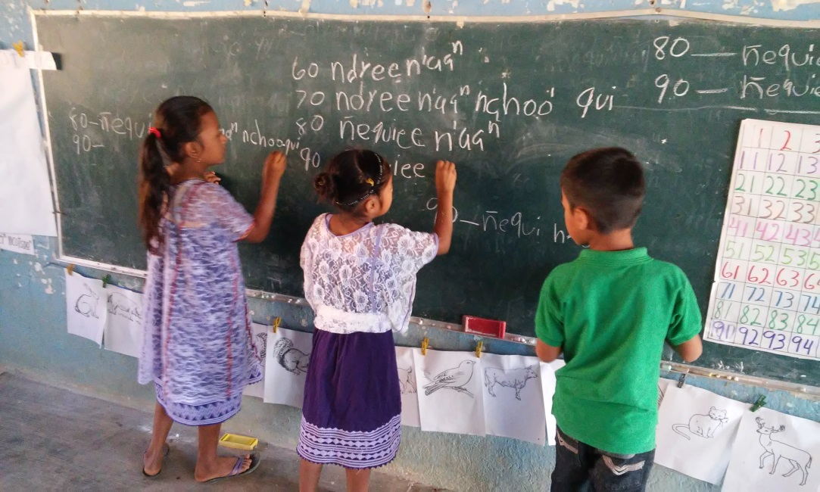
DESARROLLO DE LA BILITERACIDAD EN EL AULA, AMUZGO-ESPAÑOL.
APOYO DE PADRES DE FAMILIA.

Slide 15
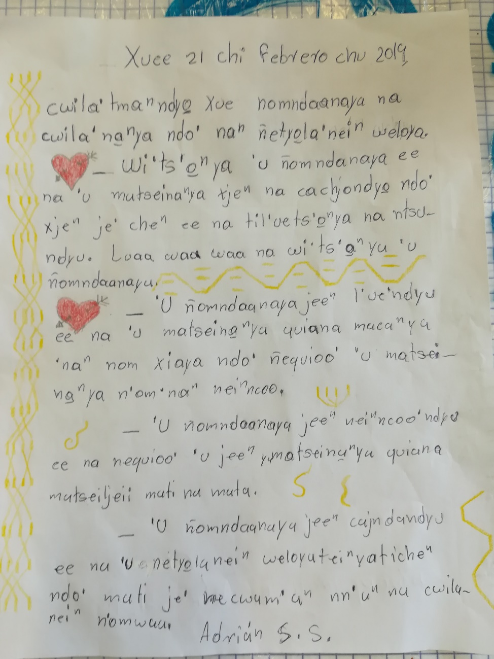
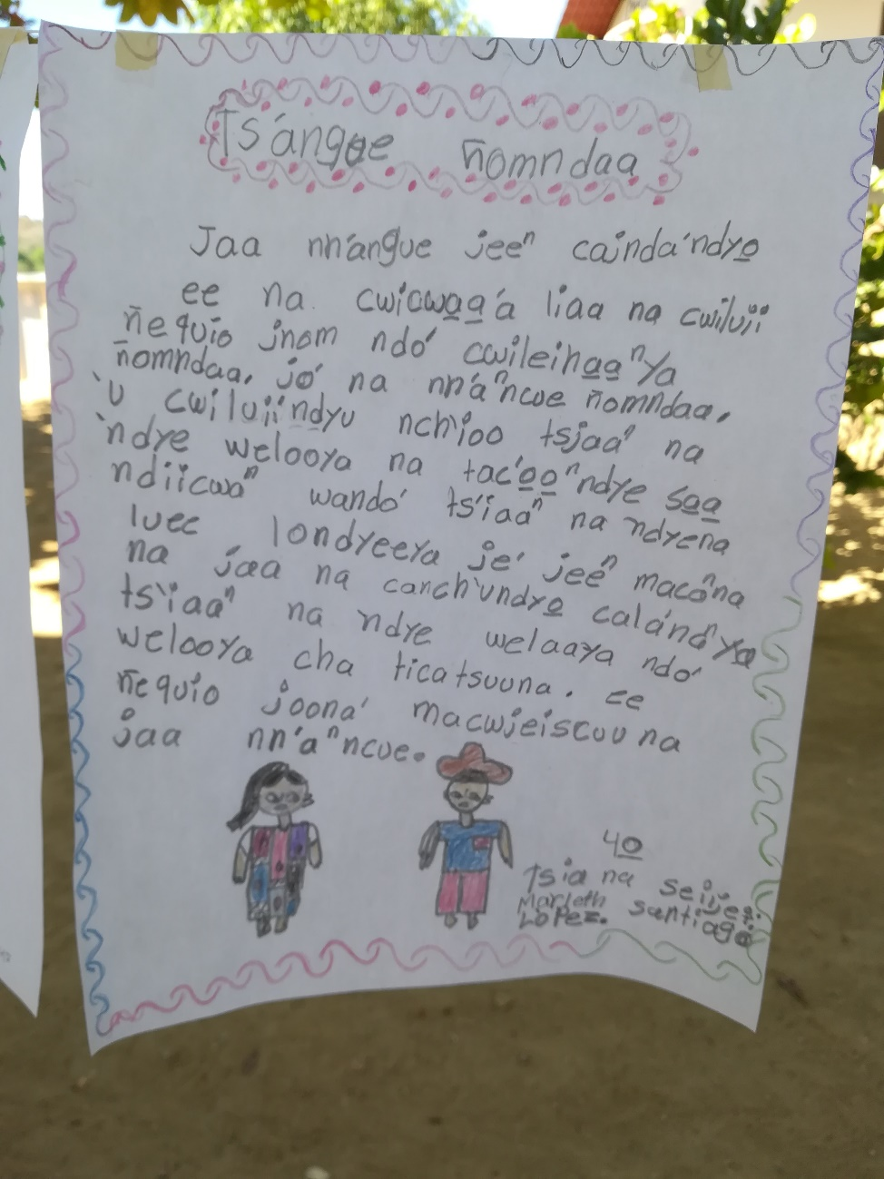
ESCRITURA DE TEXTOS PROPIOS EN LA LENGUA AMUZGA

Slide 16
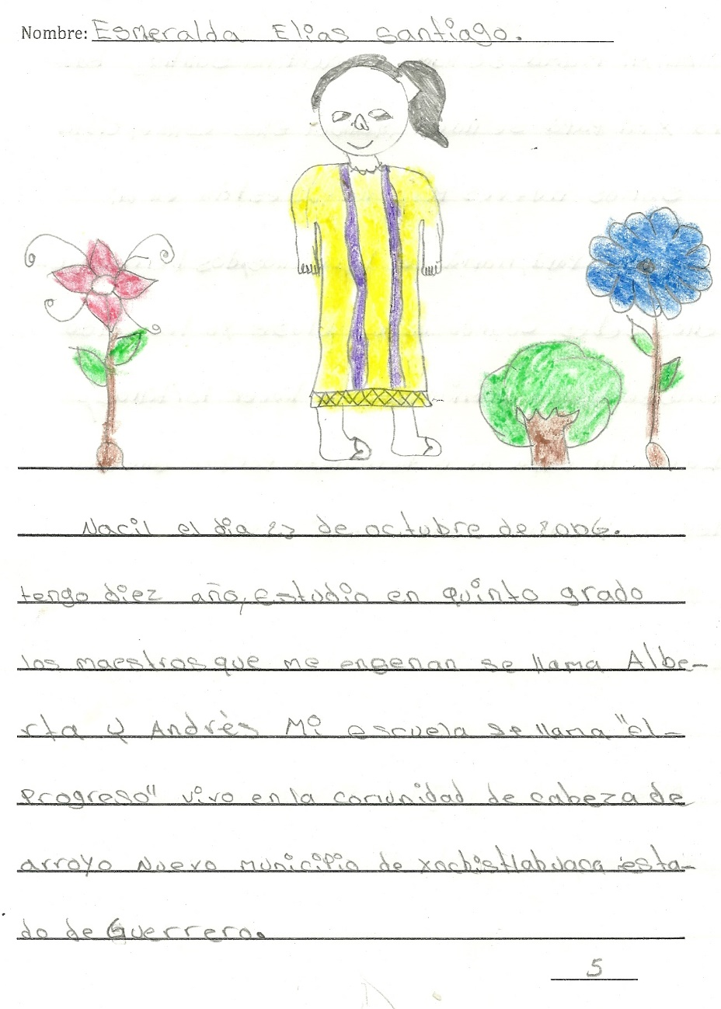
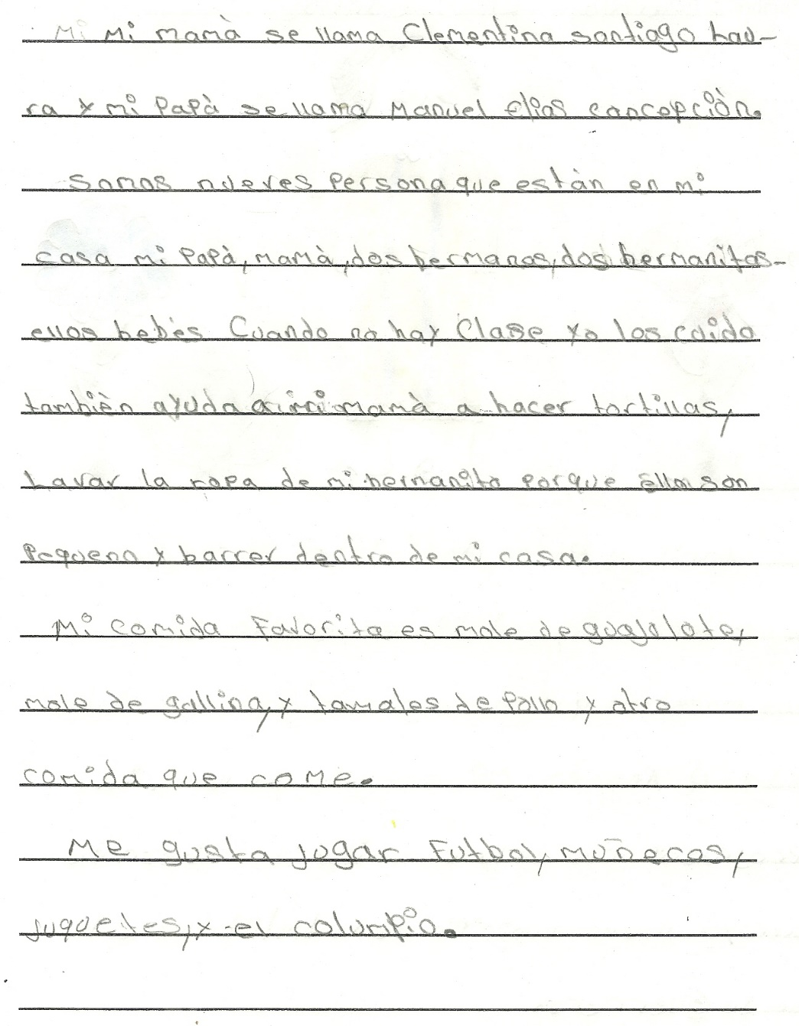
ESCRITURA DE TEXTOS PROPIOS EN ESPAÑOL

Slide 17
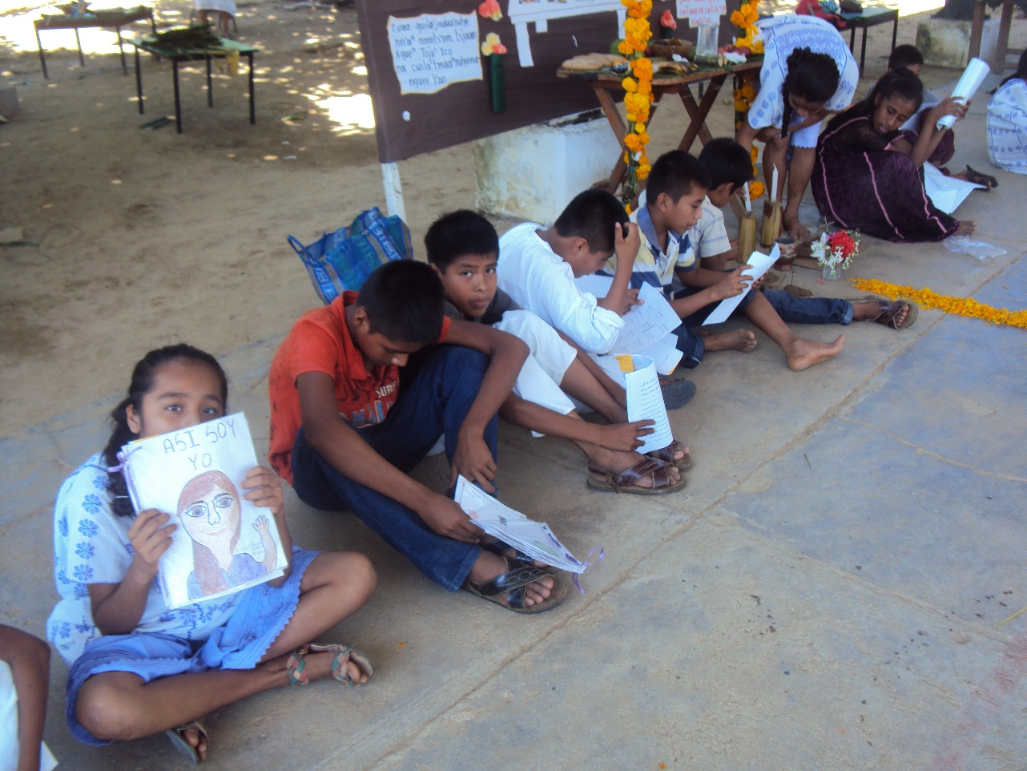
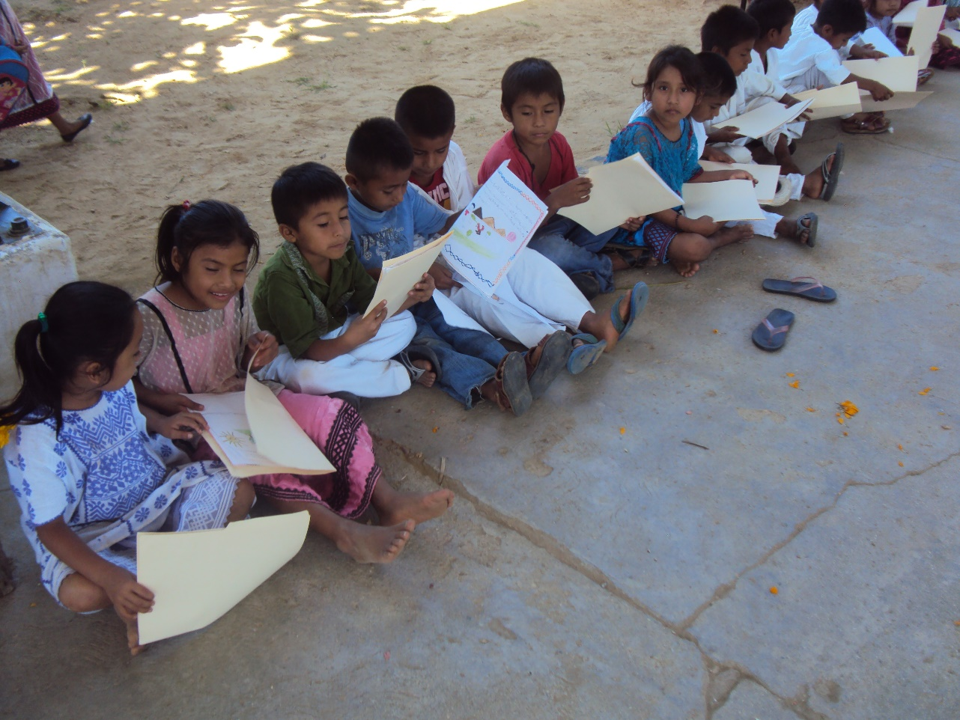
ELABORACIÓN DE LIBROS CASEROS CON TEXTOS AUTÉNTICOS EN AMUZGO Y ESPAÑOL

Slide 18
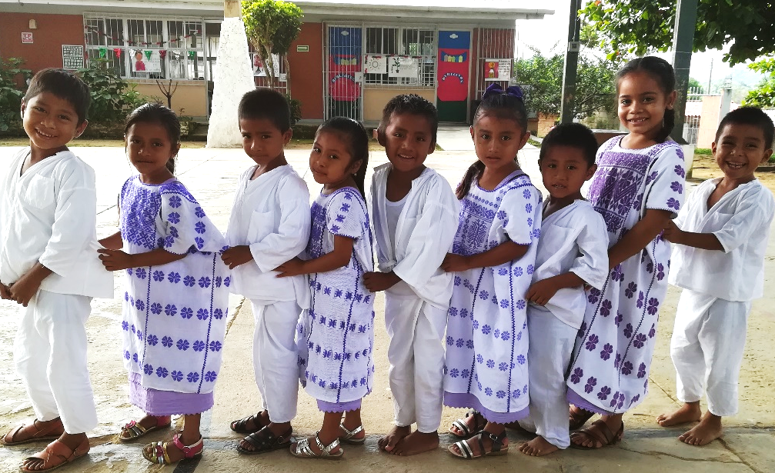
QUIAL’UAYO’
GRACIAS

